Slide 1

5
3
3
مراجعة
الدرس 4
الدرس 3
الدرس 2
الدرس 1

Slide 2






أيقونات توجيهية
توجيهات الأستاذ(ة)
تعيين تلميذ للإجابة
المرور بين الصفوف
عرض فيديو
المرور للشريحة الموالية بعد عرض الفيديو
العمل في ثنائيات

Slide 3

برمجة الأسبوع الثالث
(ة)خاص بالأستاذ
الدرس 10
الدرس 9
المتوسط الحسابي (2)
المتوسط الحسابي (1)
الدرس 12
الدرس 1
الدرس 11
حل المسائل
فصل الملايين: قراءة وكتابة
المتوسط الحسابي (3)
مراجعة
مراجعة وتثبيت دروس الأسبوع

Slide 4
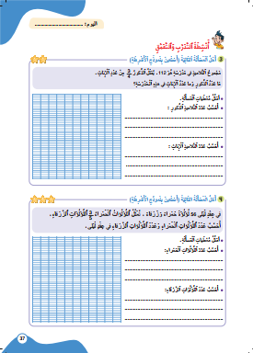
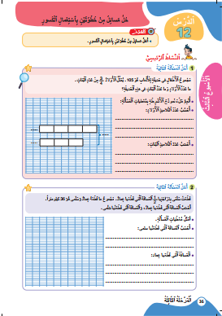
درس اليوم
(ة)خاص بالأستاذ
حل مسائل من خطوتين باستعمال الكسور

Slide 5

(ة)خاص بالأستاذ
مراحل الدرس
افتتاح الدرس
1
نمذجة
2
ممارسة موجهة
3
ممارسة مستقلة
4
اختتام الدرس
5

Slide 6
(ة)خاص بالأستاذ
عند نهاية الدرس
على الأقل 80% من المتعلمين سيكونون قادرين على:
أحل مسائل وضعية مقارنة ضربية

Slide 7




مرحباً سنتابع درسا جديدا

Slide 8

(ة)خاص بالأستاذ
افتتاح الدرس
1
تصحيح الواجبات المنزلية
الحساب الذهني

Slide 9

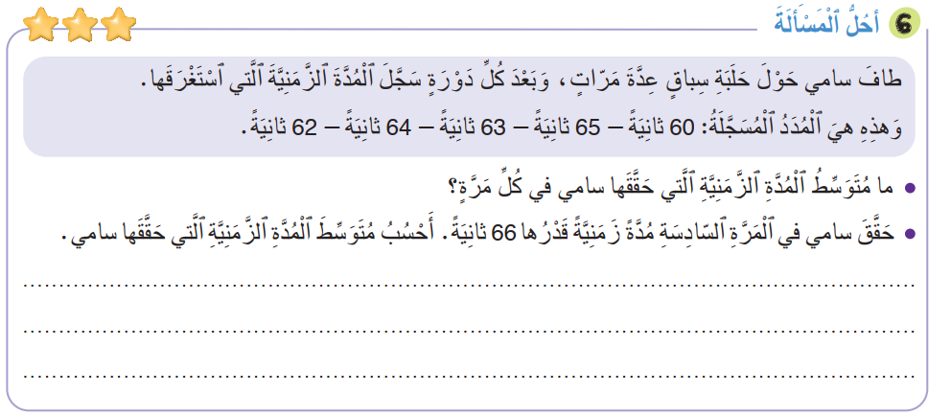
1
صححوا. لديكم دقيقة واحدة
60 + 65 + 63 + 64 + 62 + 66 = 380
380 ÷ 6 = 63,33
متوسط المدة الزمنية هو 63,33 ثانية

Slide 10

(ة)خاص بالأستاذ

Slide 11
(ة)خاص بالأستاذ

Slide 12

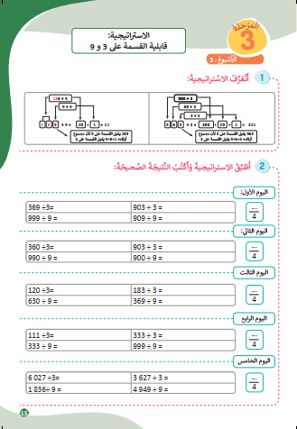
سنبدأ بالحساب الذهني. خذوا كراسات الحساب الذهني صفحة 15.

Slide 13

عرض فيديو الحساب الذهني

Slide 14
صححوا
37
111
37
111

Slide 15
(ة)خاص بالأستاذ
نمذجة
2
أحل مسألة من خطوتين باستعمال الكسور

Slide 16


الآن سنتعلم كيف نحل مسألة من خطوتين باستعمال الكسور

Slide 17
عرض فيديو النمذجة

Slide 18

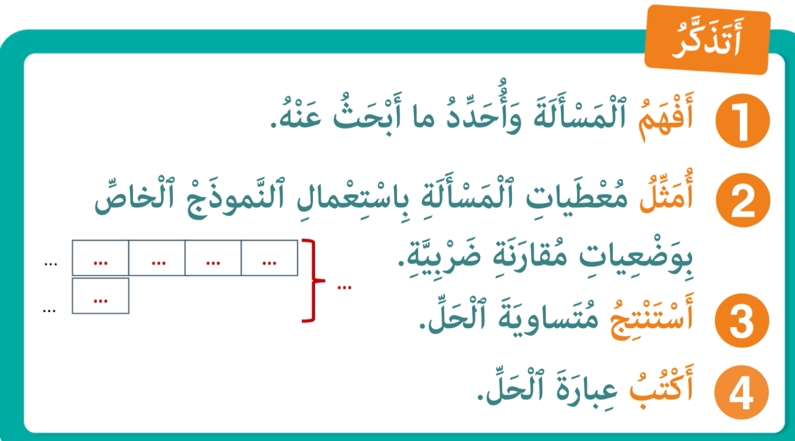
من يذكرنا بما تعلمناه؟

Slide 19
(ة)خاص بالأستاذ
الممارسة الموجهة 1
ممارسة موجهة
3
3
3
النشاط 1
النشاط 2

Slide 20

خذوا ألواحكم.

Slide 21
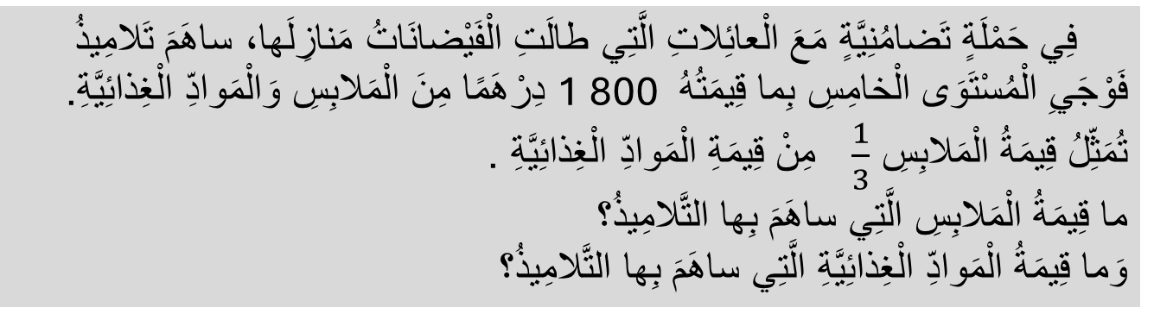
ماذا نفعل في الخطوة الأولى؟
أمثل
4
أمثل
3
أحدد
2
أقرأ المسألة
1
فِي حَمْلَةٍ تَضامُنِيَّةٍ مَعَ الْعائِلاتِ الَّتِي طالَتِ الْفَيْضانَاتُ مَنازِلَها، ساهَمَ تَلامِيذُ فَوْجَيِ الْمُسْتَوَى الْخامِسِ بِما قِيمَتُهُ 1 800 دِرْهَمًا مِنَ الْمَلابِسِ وَالْمَوادِّ الْغِذائِيَّةِ.
تُمَثِّلُ قِيمَةُ الْمَلابِسِ $\frac{1}{3}$ مِنْ قِيمَةِ الْمَوادِّ الْغِذائِيَّةِ .
ما قِيمَةُ الْمَلابِسِ الَّتِي ساهَمَ بِها التَّلامِيذُ؟
وَما قِيمَةُ الْمَوادِّ الْغِذائِيَّةِ الَّتِي ساهَمَ بِها التَّلامِيذُ؟

Slide 22
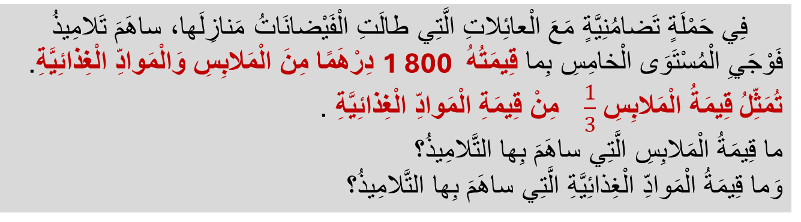
من يقول لنا ما هي معطيات المسألة؟
أمثل
4
أمثل
3
أحدد
2
أقرأ المسألة
1
فِي حَمْلَةٍ تَضامُنِيَّةٍ مَعَ الْعائِلاتِ الَّتِي طالَتِ الْفَيْضانَاتُ مَنازِلَها، ساهَمَ تَلامِيذُ فَوْجَيِ الْمُسْتَوَى الْخامِسِ بِما قِيمَتُهُ 1 800 دِرْهَمًا مِنَ الْمَلابِسِ وَالْمَوادِّ الْغِذائِيَّةِ.
تُمَثِّلُ قِيمَةُ الْمَلابِسِ $\frac{1}{3}$ مِنْ قِيمَةِ الْمَوادِّ الْغِذائِيَّةِ .
ما قِيمَةُ الْمَلابِسِ الَّتِي ساهَمَ بِها التَّلامِيذُ؟
وَما قِيمَةُ الْمَوادِّ الْغِذائِيَّةِ الَّتِي ساهَمَ بِها التَّلامِيذُ؟

Slide 23
ماذا نفعل في الخطوة الثانية؟
أمثل
4
أمثل
3
أحدد
2
أقرأ المسألة
1
فِي حَمْلَةٍ تَضامُنِيَّةٍ مَعَ الْعائِلاتِ الَّتِي طالَتِ الْفَيْضانَاتُ مَنازِلَها، ساهَمَ تَلامِيذُ فَوْجَيِ الْمُسْتَوَى الْخامِسِ بِما قِيمَتُهُ 1 800 دِرْهَمًا مِنَ الْمَلابِسِ وَالْمَوادِّ الْغِذائِيَّةِ.
تُمَثِّلُ قِيمَةُ الْمَلابِسِ $\frac{1}{3}$ مِنْ قِيمَةِ الْمَوادِّ الْغِذائِيَّةِ .
ما قِيمَةُ الْمَلابِسِ الَّتِي ساهَمَ بِها التَّلامِيذُ؟
وَما قِيمَةُ الْمَوادِّ الْغِذائِيَّةِ الَّتِي ساهَمَ بِها التَّلامِيذُ؟

Slide 24
على الألواح اكتبوا عدد خطوات المسألة
أمثل
4
أمثل
3
أحدد
2
أقرأ المسألة
1
فِي حَمْلَةٍ تَضامُنِيَّةٍ مَعَ الْعائِلاتِ الَّتِي طالَتِ الْفَيْضانَاتُ مَنازِلَها، ساهَمَ تَلامِيذُ فَوْجَيِ الْمُسْتَوَى الْخامِسِ بِما قِيمَتُهُ 1 800 دِرْهَمًا مِنَ الْمَلابِسِ وَالْمَوادِّ الْغِذائِيَّةِ.
تُمَثِّلُ قِيمَةُ الْمَلابِسِ $\frac{1}{3}$ مِنْ قِيمَةِ الْمَوادِّ الْغِذائِيَّةِ .
ما قِيمَةُ الْمَلابِسِ الَّتِي ساهَمَ بِها التَّلامِيذُ؟
وَما قِيمَةُ الْمَوادِّ الْغِذائِيَّةِ الَّتِي ساهَمَ بِها التَّلامِيذُ؟

Slide 25
ارفعوا الألواح

Slide 26
نصحح.
أمثل
4
أمثل
3
أحدد
2
أقرأ المسألة
1
فِي حَمْلَةٍ تَضامُنِيَّةٍ مَعَ الْعائِلاتِ الَّتِي طالَتِ الْفَيْضانَاتُ مَنازِلَها، ساهَمَ تَلامِيذُ فَوْجَيِ الْمُسْتَوَى الْخامِسِ بِما قِيمَتُهُ 1 800 دِرْهَمًا مِنَ الْمَلابِسِ وَالْمَوادِّ الْغِذائِيَّةِ.
تُمَثِّلُ قِيمَةُ الْمَلابِسِ $\frac{1}{3}$ مِنْ قِيمَةِ الْمَوادِّ الْغِذائِيَّةِ .
ما قِيمَةُ الْمَلابِسِ الَّتِي ساهَمَ بِها التَّلامِيذُ؟
وَما قِيمَةُ الْمَوادِّ الْغِذائِيَّةِ الَّتِي ساهَمَ بِها التَّلامِيذُ؟
مسألة من خطوتين:
الخطوة 1: نحدد قيمة الملابس
الخطوة 2: نحدد قيمة المواد الغذائية
Notes:
Le gabarit de houssam se dessine puis se duplique en double et glisse en haut pour former celui de farid puis s’écrit farid

Slide 27
ماذا نفعل في الخطوة الثالثة؟
أمثل
4
أمثل
3
أحدد
2
أقرأ المسألة
1
فِي حَمْلَةٍ تَضامُنِيَّةٍ مَعَ الْعائِلاتِ الَّتِي طالَتِ الْفَيْضانَاتُ مَنازِلَها، ساهَمَ تَلامِيذُ فَوْجَيِ الْمُسْتَوَى الْخامِسِ بِما قِيمَتُهُ 1 800 دِرْهَمًا مِنَ الْمَلابِسِ وَالْمَوادِّ الْغِذائِيَّةِ.
تُمَثِّلُ قِيمَةُ الْمَلابِسِ $\frac{1}{3}$ مِنْ قِيمَةِ الْمَوادِّ الْغِذائِيَّةِ .
ما قِيمَةُ الْمَلابِسِ الَّتِي ساهَمَ بِها التَّلامِيذُ؟
وَما قِيمَةُ الْمَوادِّ الْغِذائِيَّةِ الَّتِي ساهَمَ بِها التَّلامِيذُ؟

Slide 28
على الألواح، مثلوا قيمتي الملابس والمواد الغذائية
أمثل
4
أمثل
3
أحدد
2
أقرأ المسألة
1
فِي حَمْلَةٍ تَضامُنِيَّةٍ مَعَ الْعائِلاتِ الَّتِي طالَتِ الْفَيْضانَاتُ مَنازِلَها، ساهَمَ تَلامِيذُ فَوْجَيِ الْمُسْتَوَى الْخامِسِ بِما قِيمَتُهُ 1 800 دِرْهَمًا مِنَ الْمَلابِسِ وَالْمَوادِّ الْغِذائِيَّةِ.
تُمَثِّلُ قِيمَةُ الْمَلابِسِ $\frac{1}{3}$ مِنْ قِيمَةِ الْمَوادِّ الْغِذائِيَّةِ .
ما قِيمَةُ الْمَلابِسِ الَّتِي ساهَمَ بِها التَّلامِيذُ؟
وَما قِيمَةُ الْمَوادِّ الْغِذائِيَّةِ الَّتِي ساهَمَ بِها التَّلامِيذُ؟

Slide 29
ارفعوا الألواح

Slide 30
نصحح. من يشرح كيف مثل القيمتين
أمثل
4
أمثل
3
أحدد
2
أقرأ المسألة
1
فِي حَمْلَةٍ تَضامُنِيَّةٍ مَعَ الْعائِلاتِ الَّتِي طالَتِ الْفَيْضانَاتُ مَنازِلَها، ساهَمَ تَلامِيذُ فَوْجَيِ الْمُسْتَوَى الْخامِسِ بِما قِيمَتُهُ 1 800 دِرْهَمًا مِنَ الْمَلابِسِ وَالْمَوادِّ الْغِذائِيَّةِ.
تُمَثِّلُ قِيمَةُ الْمَلابِسِ $\frac{1}{3}$ مِنْ قِيمَةِ الْمَوادِّ الْغِذائِيَّةِ .
ما قِيمَةُ الْمَلابِسِ الَّتِي ساهَمَ بِها التَّلامِيذُ؟
وَما قِيمَةُ الْمَوادِّ الْغِذائِيَّةِ الَّتِي ساهَمَ بِها التَّلامِيذُ؟
المواد الغذائية
؟
؟
؟
الملابس
؟

Slide 31
ماذا نفعل في الخطوة الرابعة؟
أمثل
4
أمثل
3
أحدد
2
أقرأ المسألة
1
فِي حَمْلَةٍ تَضامُنِيَّةٍ مَعَ الْعائِلاتِ الَّتِي طالَتِ الْفَيْضانَاتُ مَنازِلَها، ساهَمَ تَلامِيذُ فَوْجَيِ الْمُسْتَوَى الْخامِسِ بِما قِيمَتُهُ 1 800 دِرْهَمًا مِنَ الْمَلابِسِ وَالْمَوادِّ الْغِذائِيَّةِ.
تُمَثِّلُ قِيمَةُ الْمَلابِسِ $\frac{1}{3}$ مِنْ قِيمَةِ الْمَوادِّ الْغِذائِيَّةِ .
ما قِيمَةُ الْمَلابِسِ الَّتِي ساهَمَ بِها التَّلامِيذُ؟
وَما قِيمَةُ الْمَوادِّ الْغِذائِيَّةِ الَّتِي ساهَمَ بِها التَّلامِيذُ؟
المواد الغذائية
؟
؟
؟
الملابس
؟

Slide 32
على الألواح، مثلوا مجموع القيمتين
أمثل
4
أمثل
3
أحدد
2
أقرأ المسألة
1
فِي حَمْلَةٍ تَضامُنِيَّةٍ مَعَ الْعائِلاتِ الَّتِي طالَتِ الْفَيْضانَاتُ مَنازِلَها، ساهَمَ تَلامِيذُ فَوْجَيِ الْمُسْتَوَى الْخامِسِ بِما قِيمَتُهُ 1 800 دِرْهَمًا مِنَ الْمَلابِسِ وَالْمَوادِّ الْغِذائِيَّةِ.
تُمَثِّلُ قِيمَةُ الْمَلابِسِ $\frac{1}{3}$ مِنْ قِيمَةِ الْمَوادِّ الْغِذائِيَّةِ .
ما قِيمَةُ الْمَلابِسِ الَّتِي ساهَمَ بِها التَّلامِيذُ؟
وَما قِيمَةُ الْمَوادِّ الْغِذائِيَّةِ الَّتِي ساهَمَ بِها التَّلامِيذُ؟
المواد الغذائية
؟
؟
؟
الملابس
؟

Slide 33
ارفعوا الألواح

Slide 34
نصحح.
أمثل
أمثل
3
أمثل
3
أمثل
أحدد
أحدد
2
4
2
4
أقرأ المسألة
أقرأ المسألة
1
1
فِي حَمْلَةٍ تَضامُنِيَّةٍ مَعَ الْعائِلاتِ الَّتِي طالَتِ الْفَيْضانَاتُ مَنازِلَها، ساهَمَ تَلامِيذُ فَوْجَيِ الْمُسْتَوَى الْخامِسِ بِما قِيمَتُهُ 1 800 دِرْهَمًا مِنَ الْمَلابِسِ وَالْمَوادِّ الْغِذائِيَّةِ.
تُمَثِّلُ قِيمَةُ الْمَلابِسِ $\frac{1}{3}$ مِنْ قِيمَةِ الْمَوادِّ الْغِذائِيَّةِ .
ما قِيمَةُ الْمَلابِسِ الَّتِي ساهَمَ بِها التَّلامِيذُ؟
وَما قِيمَةُ الْمَوادِّ الْغِذائِيَّةِ الَّتِي ساهَمَ بِها التَّلامِيذُ؟
المواد الغذائية
؟
؟
؟
1 800
الملابس
؟

Slide 35
على الألواح، احسبوا قيمة الملابس
أمثل
4
أمثل
3
أحدد
2
أقرأ المسألة
1
فِي حَمْلَةٍ تَضامُنِيَّةٍ مَعَ الْعائِلاتِ الَّتِي طالَتِ الْفَيْضانَاتُ مَنازِلَها، ساهَمَ تَلامِيذُ فَوْجَيِ الْمُسْتَوَى الْخامِسِ بِما قِيمَتُهُ 1 800 دِرْهَمًا مِنَ الْمَلابِسِ وَالْمَوادِّ الْغِذائِيَّةِ.
تُمَثِّلُ قِيمَةُ الْمَلابِسِ $\frac{1}{3}$ مِنْ قِيمَةِ الْمَوادِّ الْغِذائِيَّةِ .
ما قِيمَةُ الْمَلابِسِ الَّتِي ساهَمَ بِها التَّلامِيذُ؟
وَما قِيمَةُ الْمَوادِّ الْغِذائِيَّةِ الَّتِي ساهَمَ بِها التَّلامِيذُ؟
المواد الغذائية
؟
؟
؟
1 800
الملابس
؟

Slide 36
ارفعوا الألواح

Slide 37
نصحح.
أمثل
أمثل
3
أمثل
3
أمثل
أحدد
أحدد
2
4
2
4
أقرأ المسألة
أقرأ المسألة
1
1
فِي حَمْلَةٍ تَضامُنِيَّةٍ مَعَ الْعائِلاتِ الَّتِي طالَتِ الْفَيْضانَاتُ مَنازِلَها، ساهَمَ تَلامِيذُ فَوْجَيِ الْمُسْتَوَى الْخامِسِ بِما قِيمَتُهُ 1 800 دِرْهَمًا مِنَ الْمَلابِسِ وَالْمَوادِّ الْغِذائِيَّةِ.
تُمَثِّلُ قِيمَةُ الْمَلابِسِ $\frac{1}{3}$ مِنْ قِيمَةِ الْمَوادِّ الْغِذائِيَّةِ .
ما قِيمَةُ الْمَلابِسِ الَّتِي ساهَمَ بِها التَّلامِيذُ؟
وَما قِيمَةُ الْمَوادِّ الْغِذائِيَّةِ الَّتِي ساهَمَ بِها التَّلامِيذُ؟
المواد الغذائية
؟
؟
؟
1 800
الملابس
؟
1800 ÷ 4 = 450
قيمة الملابس هي 450 درهما

Slide 38
على الألواح، احسبوا قيمة المواد الغذائية
أمثل
4
أمثل
3
أحدد
2
أقرأ المسألة
1
فِي حَمْلَةٍ تَضامُنِيَّةٍ مَعَ الْعائِلاتِ الَّتِي طالَتِ الْفَيْضانَاتُ مَنازِلَها، ساهَمَ تَلامِيذُ فَوْجَيِ الْمُسْتَوَى الْخامِسِ بِما قِيمَتُهُ 1 800 دِرْهَمًا مِنَ الْمَلابِسِ وَالْمَوادِّ الْغِذائِيَّةِ.
تُمَثِّلُ قِيمَةُ الْمَلابِسِ $\frac{1}{3}$ مِنْ قِيمَةِ الْمَوادِّ الْغِذائِيَّةِ .
ما قِيمَةُ الْمَلابِسِ الَّتِي ساهَمَ بِها التَّلامِيذُ؟
وَما قِيمَةُ الْمَوادِّ الْغِذائِيَّةِ الَّتِي ساهَمَ بِها التَّلامِيذُ؟
المواد الغذائية
؟
؟
؟
1 800
الملابس
؟
1800 ÷ 4 = 450
قيمة الملابس هي 450 درهما

Slide 39
ارفعوا الألواح

Slide 40
نصحح.
أمثل
أمثل
3
أمثل
3
أمثل
أحدد
أحدد
2
4
2
4
أقرأ المسألة
أقرأ المسألة
1
1
فِي حَمْلَةٍ تَضامُنِيَّةٍ مَعَ الْعائِلاتِ الَّتِي طالَتِ الْفَيْضانَاتُ مَنازِلَها، ساهَمَ تَلامِيذُ فَوْجَيِ الْمُسْتَوَى الْخامِسِ بِما قِيمَتُهُ 1 800 دِرْهَمًا مِنَ الْمَلابِسِ وَالْمَوادِّ الْغِذائِيَّةِ.
تُمَثِّلُ قِيمَةُ الْمَلابِسِ $\frac{1}{3}$ مِنْ قِيمَةِ الْمَوادِّ الْغِذائِيَّةِ .
ما قِيمَةُ الْمَلابِسِ الَّتِي ساهَمَ بِها التَّلامِيذُ؟
وَما قِيمَةُ الْمَوادِّ الْغِذائِيَّةِ الَّتِي ساهَمَ بِها التَّلامِيذُ؟
المواد الغذائية
؟
؟
؟
1 800
الملابس
؟
1800 ÷ 4 = 450
قيمة الملابس هي 450 درهما
3 × 450 = 1350
قيمة المواد الغذائية هي 1350 درهما

Slide 41
(ة)خاص بالأستاذ
الممارسة الموجهة 1
ممارسة موجهة
3
3
3
النشاط 1
النشاط 2

Slide 42
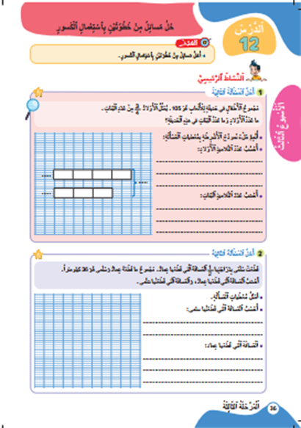
الآن خذوا كراساتكم الصفحة النشاط 1 صفحة 36

Slide 43
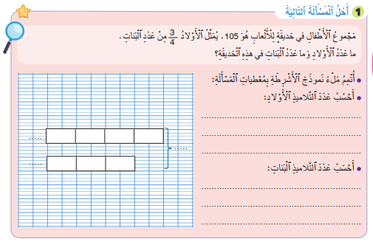
لديكم دقيقتان للإنجاز؛ سأمر بين الصفوف لمساعدتكم؛
2

Slide 44
الآن؛ ستشتغلون في ثنائيات
كل واحد يقارن إنجازه مع إنجاز زميله. تأكدوا أنكم اتبعتم الخطوات بشكل سليم.

Slide 45
صححوا
105 ÷ 7 = 15
الإناث
3 × 15 = 45
105
عدد الذكور 45 تلميذا
الذكور
4 × 15 = 60
عدد البنات 60 بنتا

Slide 46
(ة)خاص بالأستاذ
ممارسة مستقلة
4
أنجز بمفردي

Slide 47
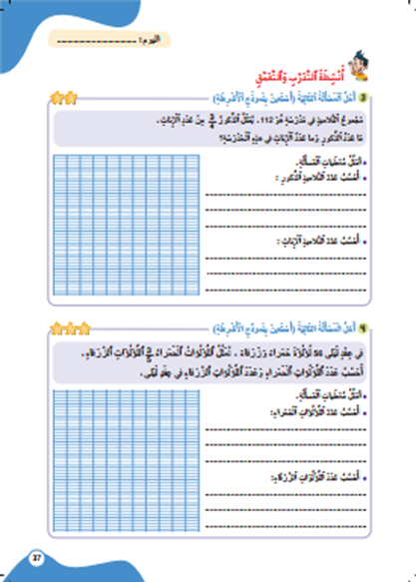
خذوا الكراسات صفحة 37 وأنجزوا النشاط 3. لديكم 5 دقائق
سأمر بين الصفوف لأقدم المساعدة إليكم وأدون ملاحظاتي في كراساتكم
5

Slide 48
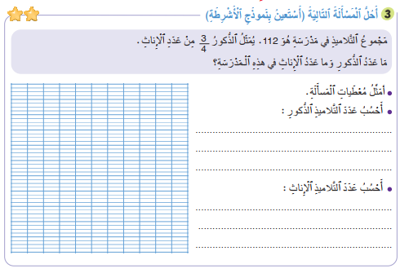
صححوا على كراساتكم
الإناث
؟
؟
؟
؟
112 ÷ 7 = 16
الذكور
؟
؟
؟
112
3 × 16 = 48
عدد الذكور 48 تلميذا
4 × 16 = 64
عدد الإناث 64 تلميذة

Slide 49
انتبهوا جيدا! في المنزل، ستنجزون الأنشطة المتبقية على كراساتكم :
في الحصة القادمة سأختار أحدكم لتصحيح النشاط.

Slide 50
إلى اللقاء. في الحصة القادمة، سنقوم بتصحيح الأنشطة المنجزة في المنزل.

Slide 51


بناء على إنجازات المتعلمين خلال الممارسة المستقلة

